Slide 1
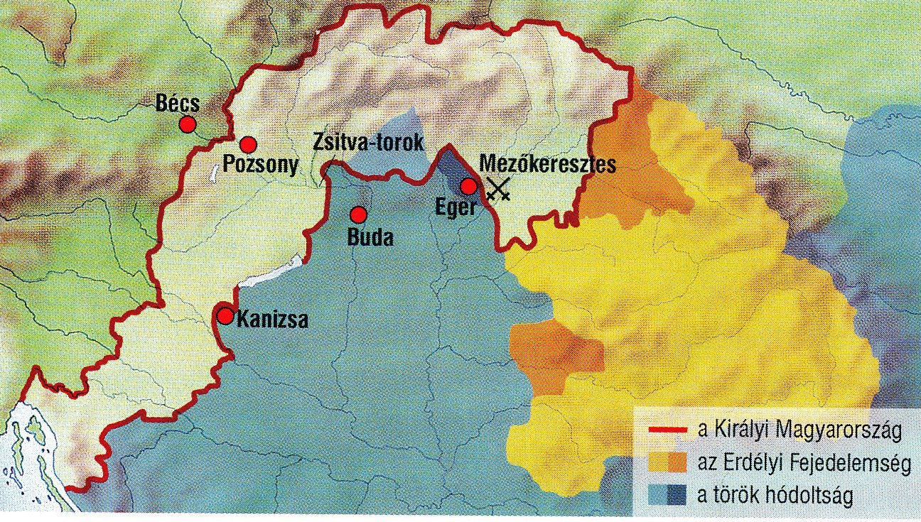
A hosszú háború és a Bocskai-felkelés
A három részre szakadt ország
a tizenöt éves háború után
A hosszú háború
Szigetvár eleste után negyedszázados béke következett. Miután a végvárakban kiújultak a harcok, 1593-ban a török hadat üzent. Ezzel kitört a hosszú háború, amelyet tizenöt éves háborúként is emlegetnek.
A török kiűzése érdekében összefogott a Habsburg-udvar, a magyar nemesség és az Erdélyi Fejedelemség. A pápa és a német fejedelmek is támogatták a törökellenes háborút. Növelte a bizakodást az erdélyi had fényes győzelme az oszmánok felett.

Slide 2
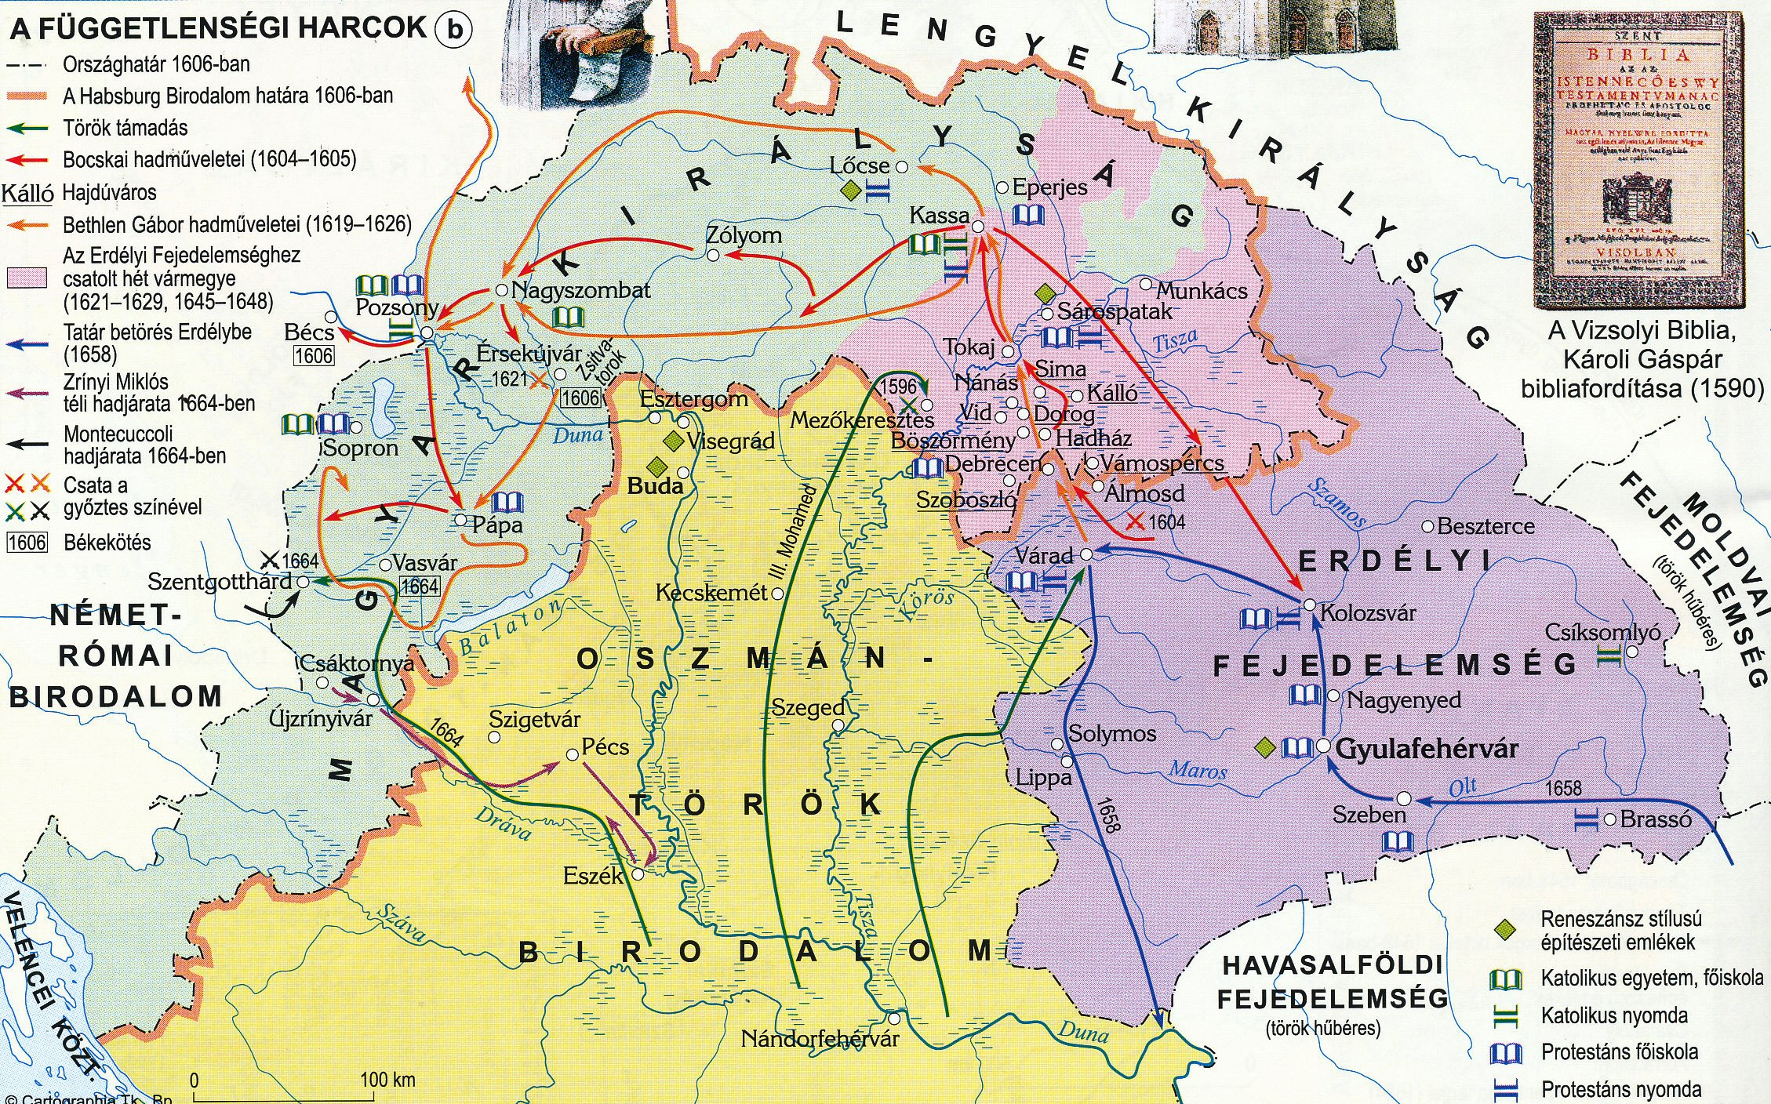

Slide 3
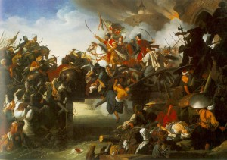
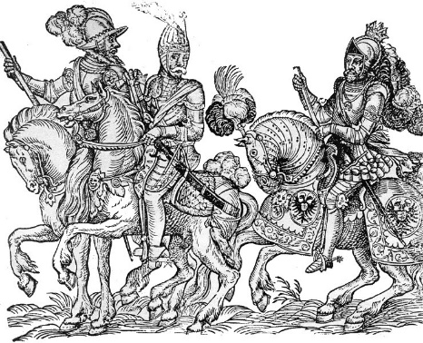
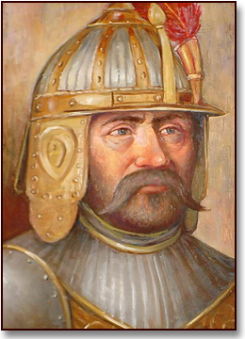
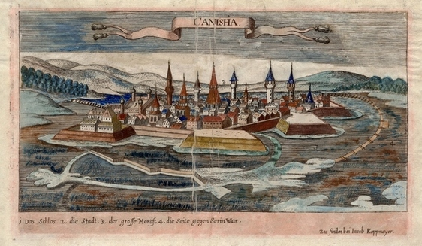
1596-ban azonban a törökök elfoglalták Egert, és győztek a döntő jelentőségű mezőkeresztesi csatában. Bár itt kezdetben a keresztény sereg állt
győzelemre, a fegyelmezetlen katonák túl korán kezdtek el fosztogatni, s így a szultáni had megfordította a csata sorsát.
A hosszú háború rengeteg emberéletet, pénzt, hadianyagot emésztett fel. Váltakozó szerencsével folytak a harcok, végül Eger mellett még Kanizsa került török uralom alá.
A mezőkeresztesi csata, amely a Mohácsi csata után a legnagyobb nyílt mezei csata volt.
Jelen hónap 10-én őfelsége boldog emlékezetű kanizsai kapitányának, Thúry György úrnak a fejét sok csapásoktól megcsonkítva, majd összevarrva a közös díván elé hozták 9 másik fejjel együtt.
A pasa Thúry fejét kézbe vette, gondosan megtekintette, szakállát megsimogatta, majd meghagyta, hogy vigyék ki és tisztességgel temessék el"
Thury György (1519 – Orosztony, 1571. április 2.) végvári vitéz, várkapitány, Bars vármegye főispánja.
A kanizsai vár a Dunántúl egyik legnagyobb erőssége volt.

Slide 4
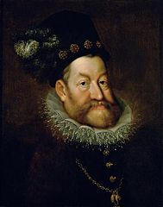
Ellentét az udvar és a magyar rendek között
Az elhúzódó háború pusztításai, a zsoldosok visszaélései a Királyi Magyarország számára is problémát jelentettek. Fokozta a feszültséget, hogy
a Habsburg-udvar koholt vádak alapján felségsértési pereket indított magyar főurak ellen. Ezek célja a kiürült kincstár feltöltése volt, hiszen a,,bűnösöket'' halálra és vagyonelkobzásra ítélték. Felháborodást váltott ki a rendi kiváltságok sorozatos megsértése is. Az országnak például évekig nem volt nádora. Emellett vallási ellentét is kialakult a katolikus Habsburgok és a túlnyomórészt protestáns magyar nemesek között.
Rudolf (1552 – 1612) magyar király (1576 – 1608) II. Rudolf néven német-római császár (1576–1612) a Habsburg-uralkodóház tagja.

Slide 5
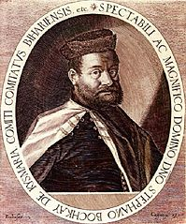
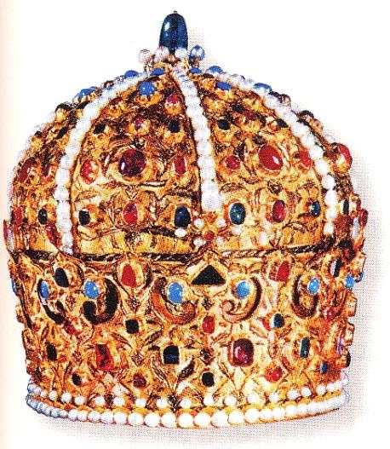
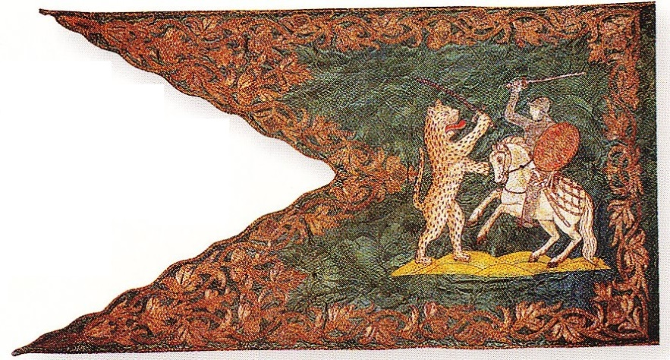
A Bocskai-felkelés (1604-1606)
Bocskai István (1557 – 1606) magyar államférfi, Bihar vármegye főispánja, 1605 - 1606 Erdély fejedelme. Magyarország egyik jelentős hadvezére.
Bocskai István kelet-magyarországi főúr volt. Felismerte, hogy az országot az elhúzódó háború miatt a pusztulás fenyegeti, s ezért a legfontosabb a béke megteremtése. Mivel ezt nem remélhette a Habsburg uralkodótól, az oszmán udvarral vette fel a kapcsolatot.
Bocskai korábban szolgálatába fogadta a fegyveres hajdúkat.
Így amikor a Habsburg-udvar felségsértés vádjával le akarta tartóztatni, szembeszállt a császári csapatokkal.
Bocskai törököktől
kapott koronája
Bocskai hajdúknak
adományozott egyik zászlaja
Miután az első ütközetekben Bocskai győzött, csatlakoztak hozzá a felső-magyarországi nemesek és városok is. Kitört a magyar rendek első Habsburg-
ellenes fegyveres felkelése.

Slide 6
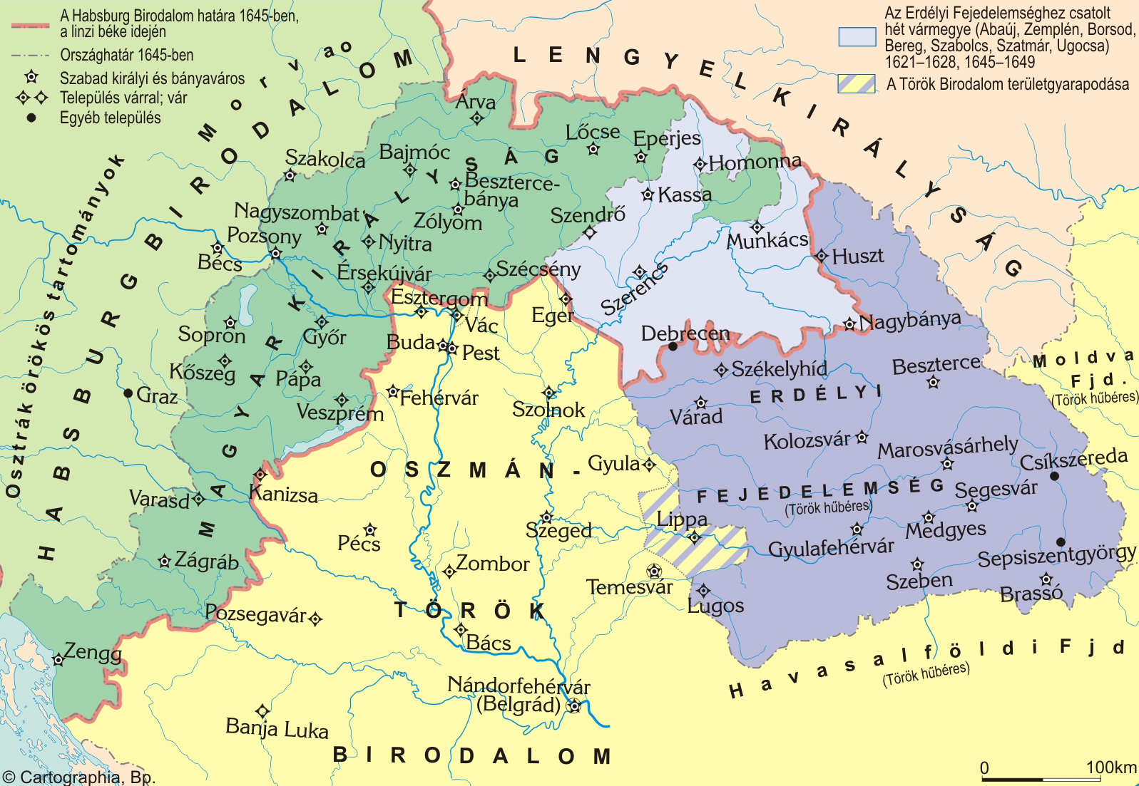
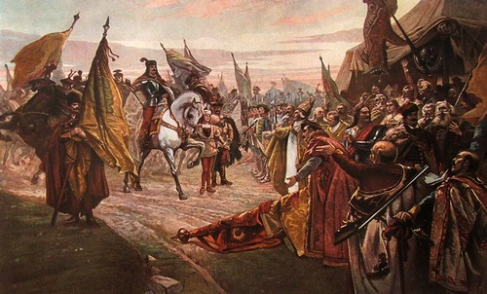
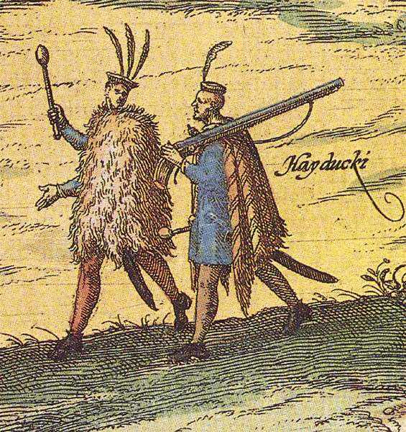
Bocskai seregei rövid idő alatt a Királyi Magyarország nagy részét elfoglalták. Bocskait erdélyi fejedelemmé választották a szultán pedig koronát küldött neki, hogy legyen magyar király.
Ő ugyan a koronát megtartotta, de a királyi címet elutasította. Nem akart a törökök bábja lenni, hanem
az ország érdekében a megegyezés lehetőségét kereste.
A szabadságharc győzelmeinek kivívóit, a hajdúk zömét Bocskai István kiemelte a földesúri fennhatóság alól és közösségi kiváltságokkal, föld adományokkal jutalmazta őket.
A felkelést végül az 1606-ban megkötött bécsi béke zárta le. Ebben a Habsburgok elismerték Erdély önállóságát, területét pedig három
vármegyével növelték. Ígéretet tettek a vallásszabadság és a rendi jogok tiszteletben tartására is.
Bocskai közvetítésével jött létre a Habsburgok és a törökök között 1606-ban a Zsitva-toroki béke. Ez zárta le a hosszú háborút. A fejedelem letelepítette a hajdúkat.

